Slide 1
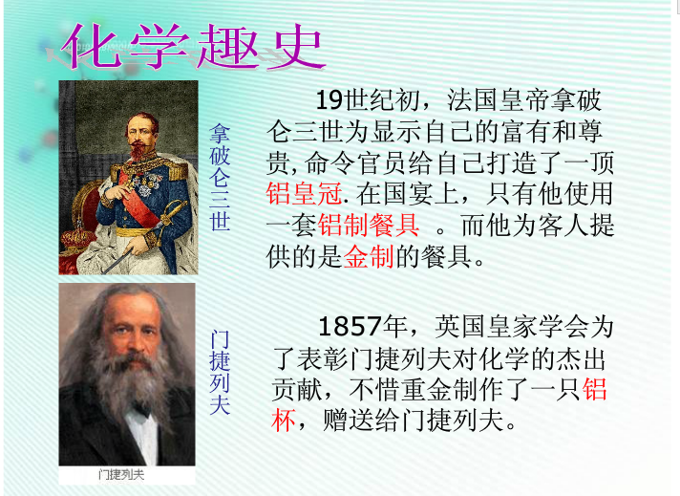
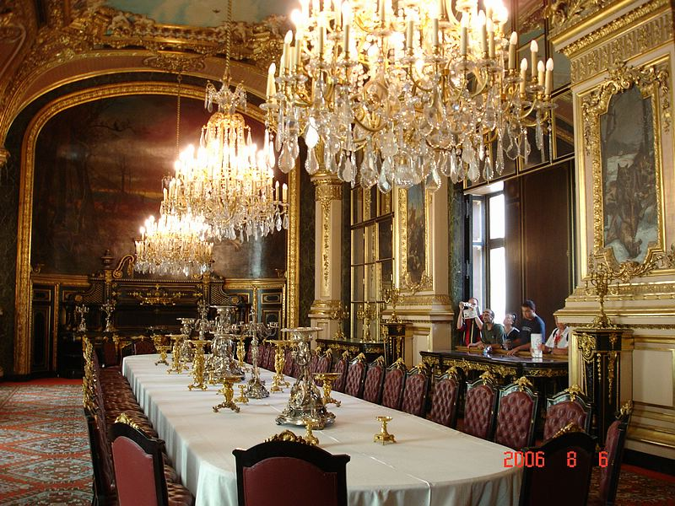
科学史话
在19世纪以前，铝被认为是一种稀罕的贵金属，价格比黄金还要贵。历史上，法国皇帝拿破仑三世为了显示自己的尊贵，用铝做了一顶头盔，成为轰动一时的新闻。每逢盛大国宴，别人都用银制餐具，而他独自使用一套铝制餐具。

Slide 2
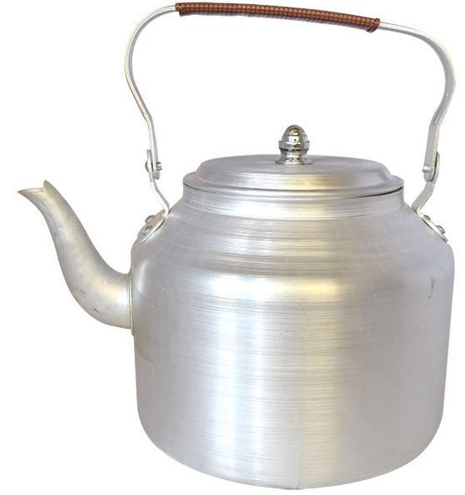
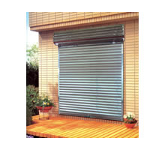
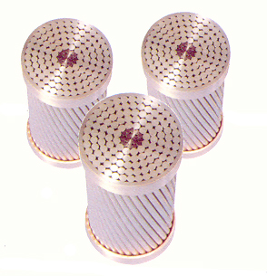
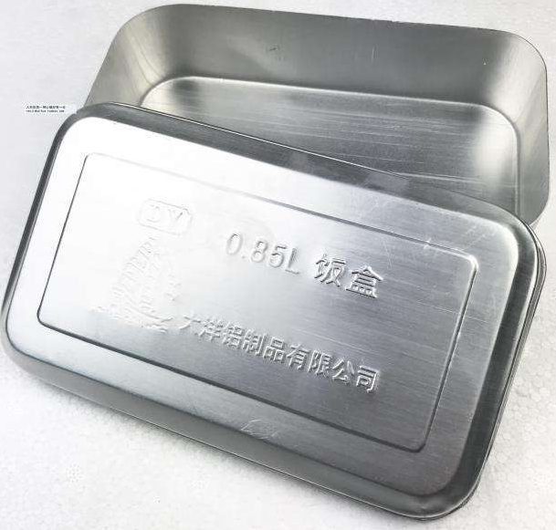
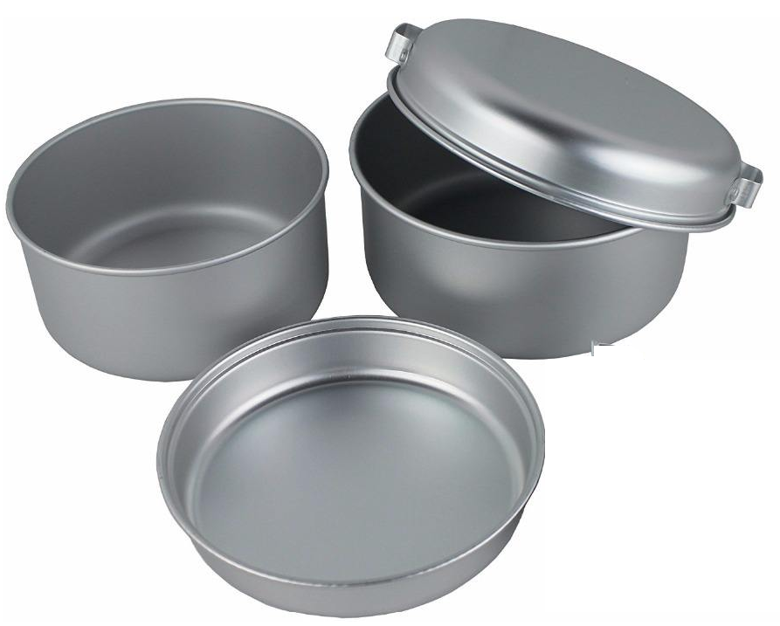
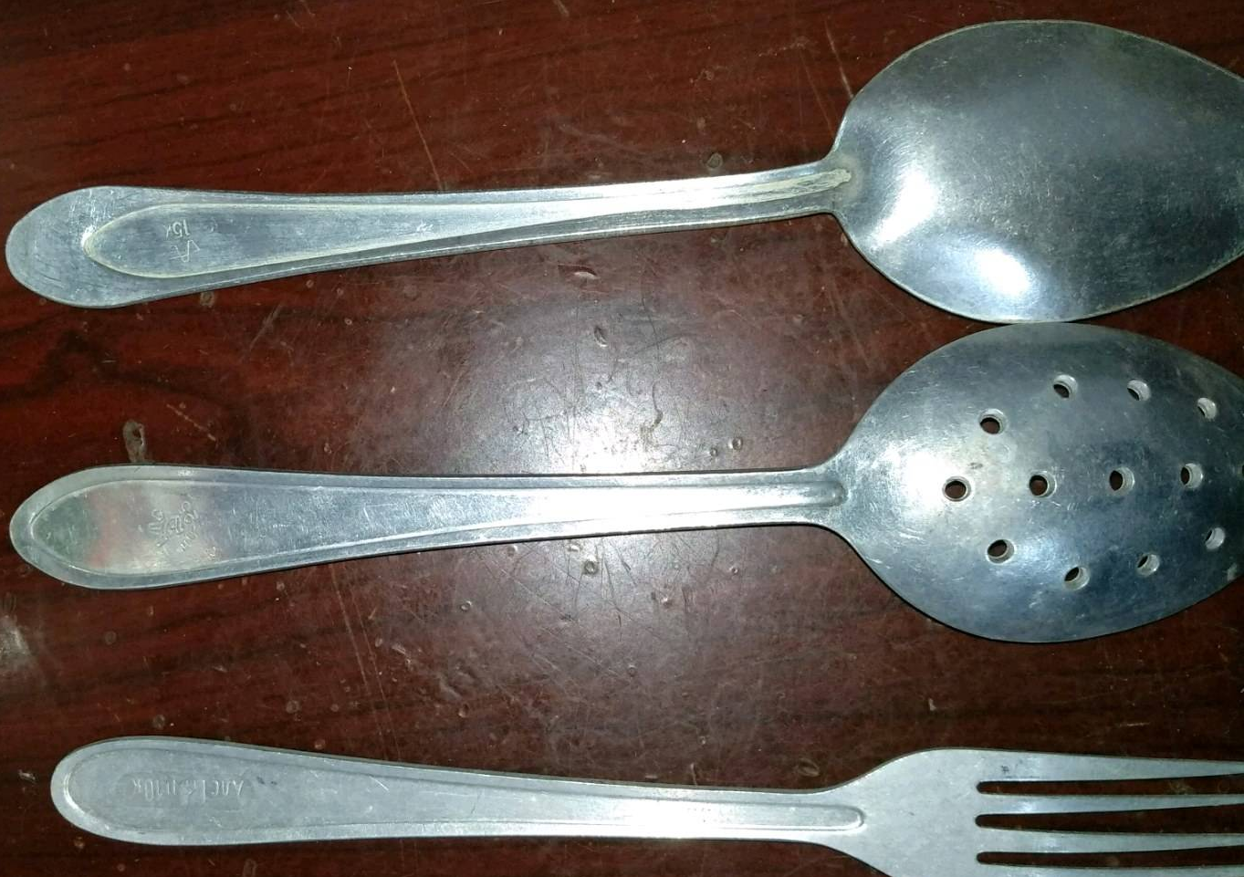
二、铝和铝合金
1、铝的存在和性质
含量：自然界中最多的金属元素是铝，其次铁、钙、钠。
地壳中：氧 > 硅 > 铝 > 铁
它占地壳总质量的 7.73%。
物理性质 | 颜色 | 状态 | 硬度 | 密度 | 熔点 | 沸点 | 导电导热性 | 延展性
用途
银白色，有金属光泽
固体
较小
2.7g/cm³
660℃
2467℃
良好
良好
铝制电线
铝制餐具
铝合金门窗

Slide 3
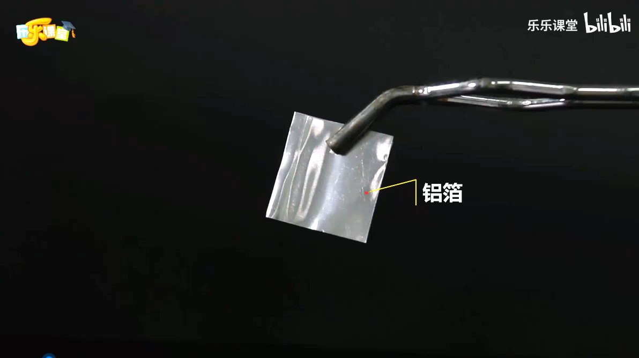

Slide 4
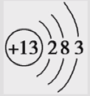



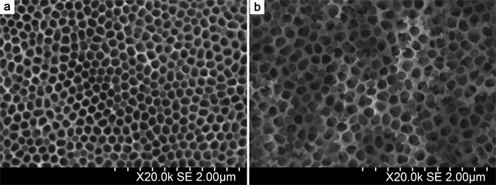
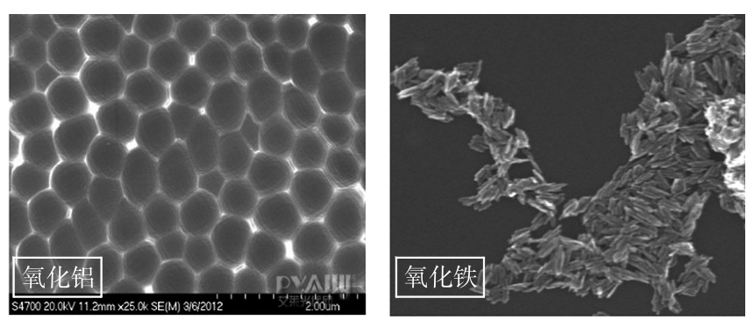
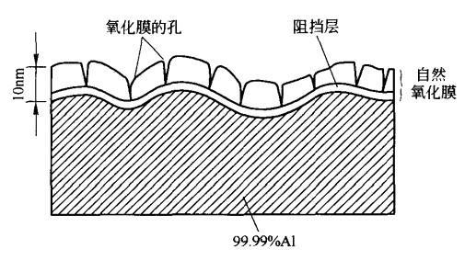
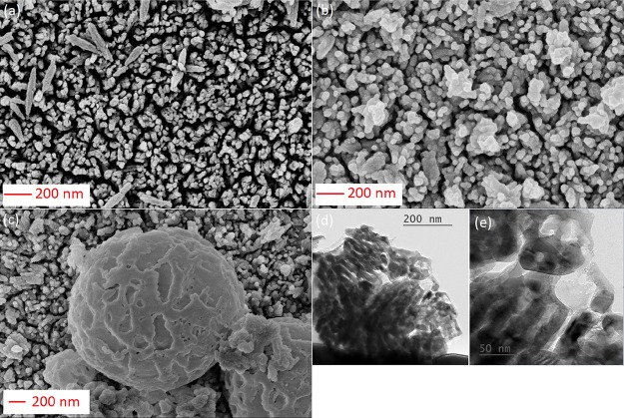
（1）铝与氧气反应：常温下，在空气中铝与氧气反应，其表面生成一层致密氧化铝 薄膜，从而阻止铝进一步氧化。
原子结构
化学性质
氧化铝薄膜
(Al₂O₃)
熔点2050℃
化学方程式
4Al+3O₂ 2Al₂O₃
氧化铝膜
氧化铁膜
氧化铝膜和氧化铁膜的微观形态
致密的氧化膜

Slide 5
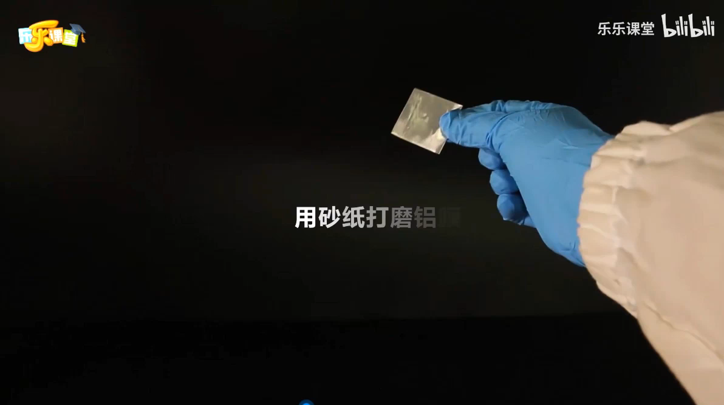
另取一块铝箔，用砂纸仔细打磨，除去表面的保护膜， 再加热至熔化。

Slide 6
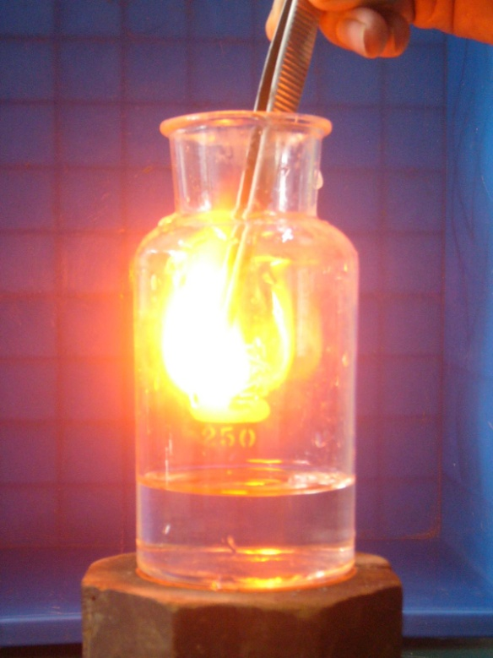
那么铝是不是真得就不能燃烧呢？
若要观察铝的燃烧可以采取哪些措施？
铝粉在空气中燃烧
4Al + 3O₂ == 2Al₂O₃
铝箔纯氧气中燃烧
铝还可以与其他非金属反应
点燃
2Al + 3Cl₂ 2AlCl₃
△
2Al + 3S == Al₂S₃
(制备Al₂S₃的方法)

Slide 7
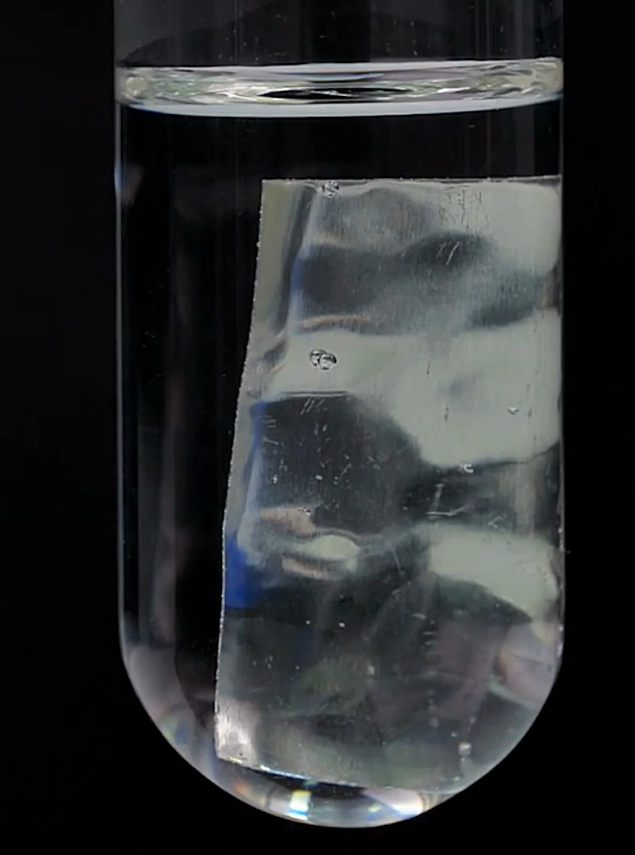
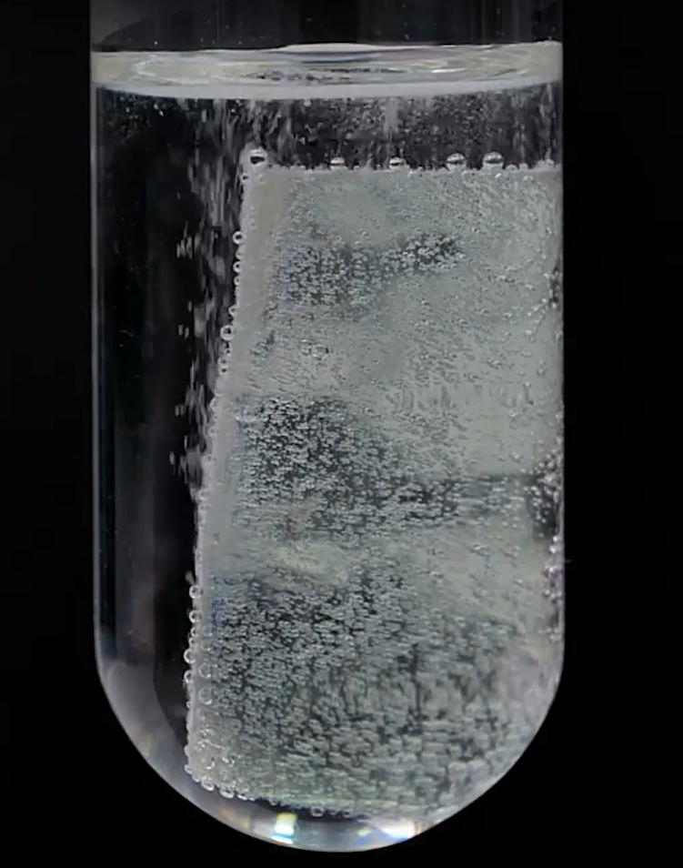
【实验3—4】
实验步骤 | 实验现象 | 实验原理
在一支试管中加入5mL盐酸，再向试管中放入一小块铝片。观察现象。过一段时间后，将点燃的木条放在试管口，观察到现象
结论
开始没有气泡，一段时间后才产生气泡，木条安静地燃烧。
Al₂O₃＋6HCl=2AlCl₃＋3H₂O、2Al＋6HCl=2AlCl₃＋3H₂↑。
产生的氢气能燃烧
通常情况下，铝表面会生成一层氧化物（Al₂O₃）保护膜能与盐酸反应生成盐（氯化铝）和水。

Slide 8
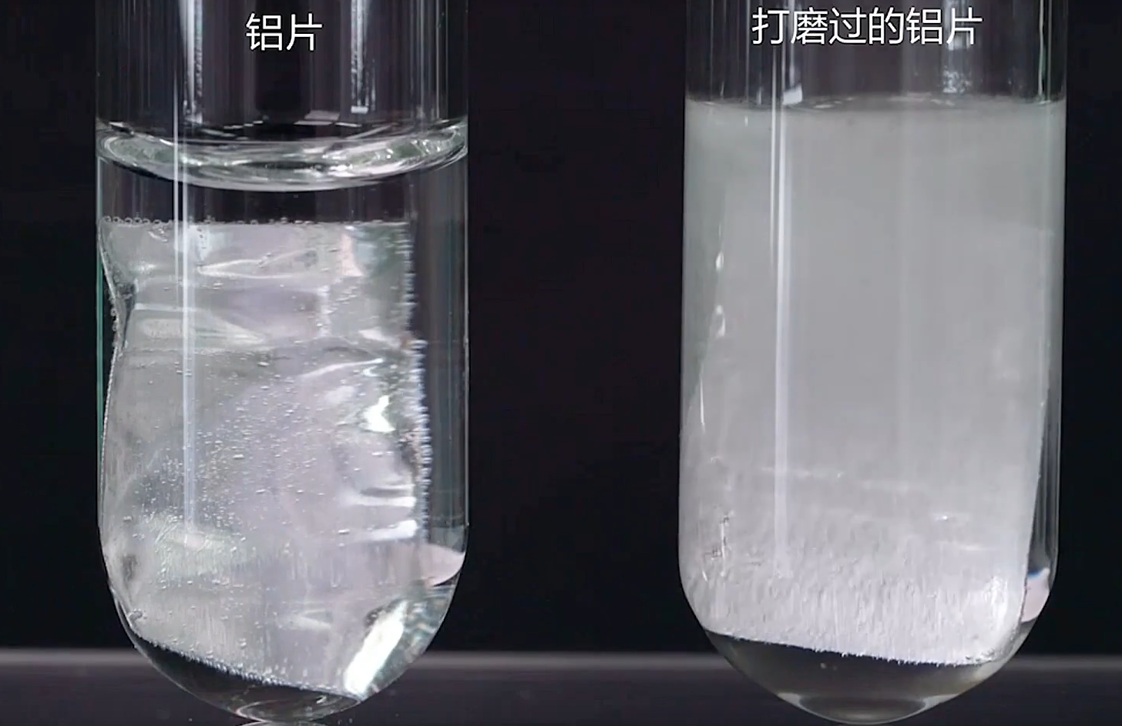
【实验3—5】
实验操作 | 在两支试管中分别加入少量的NaOH溶液，然后向其中一支试管中放入一小块铝片，向另一支试管中放入用砂纸仔细打磨过（除去表面的氧化膜）的一小块铝片。观察现象。过一段时间后，将点燃的木条分别放在两支试管口，观察现象
实验现象
实验结论
化学方程式
未打磨的铝片逐渐溶解，开始时没有气泡产生，一段时间后才有实验现象气泡产生；打磨过的铝片逐渐溶解，立即产生气泡且速率始终较快；将点燃的木条分别放在两支试管口，均发出爆鸣声。
铝和铝表面的保护膜（氧化铝）
都能与强碱反应
Al₂O₃ + 2NaOH+3H₂O== 2Na[Al(OH)₄]
2Al+ 2NaOH+6H₂O==2Na[Al(OH)₄]+ 3H₂↑

Slide 9
（2）铝与盐酸和氢氧化钠溶液反应：
2Al＋6HCl=2AlCl₃＋3H₂↑
2Al+ 2NaOH+6H₂O==2Na[Al(OH)₄]+ 3H₂↑
注意：常温下，Al、Fe遇到浓硫酸、浓硝酸发生钝化。
讨论1：
等物质的量的Al 与足量的盐酸和NaOH溶液反应，放出的H₂的量？
等物质的量的盐酸和NaOH溶液与足量的Al反应，放出的H₂的量？

Slide 10
讨论2：将等质量的铝粉分别加入各盛有100 mL3 mol/L的盐酸和氢氧化钠溶液甲、乙两个烧杯中，反应结束后测得生成的气体体积比甲:乙=1:2,则加入的铝粉质量为（ ）
A. 5.4g B. 3.6g C. 2.7g D. 1.8g

Slide 11
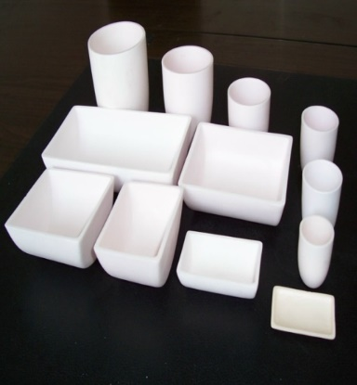
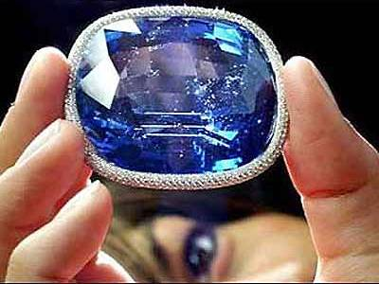
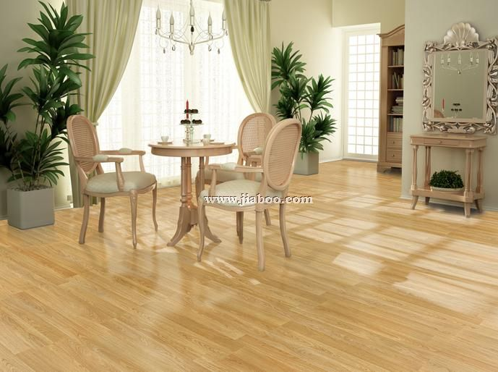
——两性氧化物
2、氧化铝
白色固体，难溶于水，熔点很高。
物理性质：
用途：冶炼金属铝的原料，也是一种比较好的耐火材料。
复合木地板表面涂层
氧化铝陶瓷坩埚
蓝宝石
Al₂O₃＋6HCl=2AlCl₃＋3H₂O
Al₂O₃＋6H⁺=2Al³⁺＋3H₂O
Al₂O₃ + 2NaOH+3H₂O== 2Na[Al(OH)₄]
Al₂O₃ + 3H₂O+2OH ⁻=2 [Al(OH)₄] ⁻。
既能和酸又能和碱反应形成盐和水的氧化物叫做两性氧化物。
铝制品餐具不宜用来蒸煮或长时间存放酸性、碱性的食物。

Slide 12

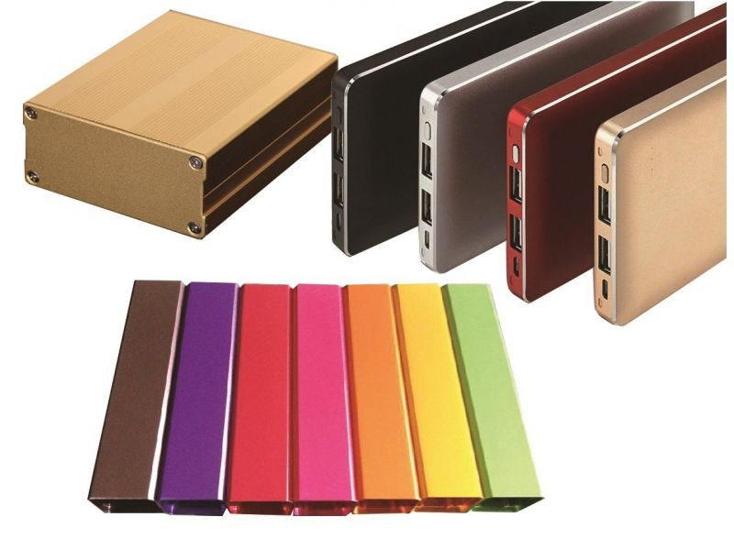
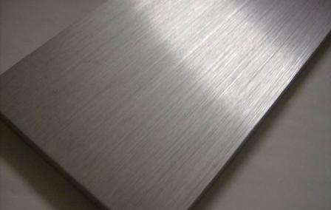
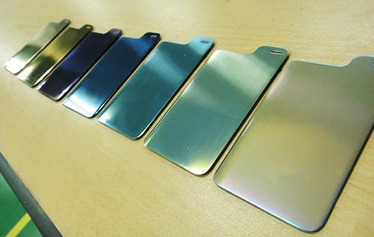
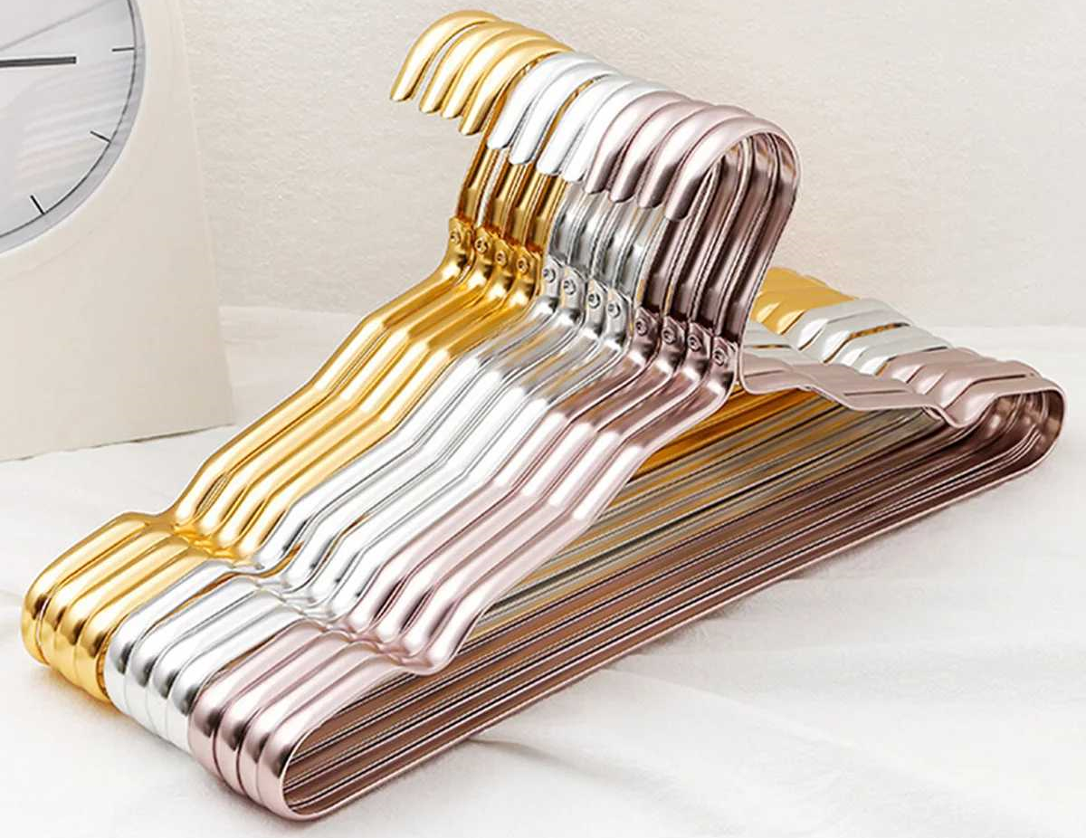
资料卡片
铝在空气中自然形成的氧化膜很薄，在实际使用的过程中，耐磨性和抗腐蚀性还不够强。对铝制品的表面处理：化学方法。加厚、着色如化学氧化（用铬酸作氧化剂可以使氧化膜产生美丽的颜色）。
具有一定厚度的氧化膜
对氧化膜进行着色

Slide 13
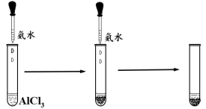
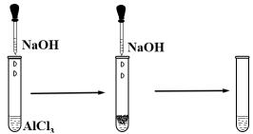
实验探究：分别在氯化铝溶液中滴加氨水和氢氧化钠溶液，观察实验现象，
填写表格内容。
实验操作
实验现象
结论
先产生沉淀，
再加过量氨水沉淀不溶解
先产生沉淀，
再加过量氢氧化钠溶液沉淀溶解
氢氧化铝能溶于强碱氢氧化钠，不溶于弱碱NH₃‧H₂O：
Al(OH)₃＋OH－＝[Al(OH)₄]⁻。

Slide 14
3、氢氧化铝
——两性氢氧化物
Al(OH)₃ + 3H⁺ ==== Al³⁺ + 3H₂O
Al(OH)₃＋OH－＝[Al(OH)₄]⁻。
既能和酸又能和碱反应形成盐和水的氢氧化物叫做两性氢氧化物。
思考：为什么常用氨水与硫酸铝溶液反应制取氢氧化铝，而不用氢氧化钠溶液呢?
Al³⁺ + 3NH ₃·H₂O === Al（OH）₃↓ + 3NH₄⁺
不稳定性：氢氧化铝不稳定，受热易分解。
∆
2Al(OH)₃ ==== Al₂O₃＋3H₂O
氢氧化铝的用途
① 氢氧化铝是白色胶状沉淀，它能凝聚水中的悬浮物，并能吸附色素。
② Al(OH)₃是一种医用的胃酸中和剂。

